Slide 1
KHỞI ĐỘNG

Slide 2
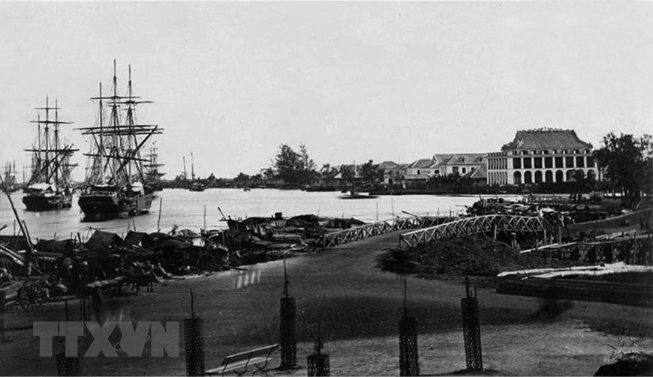
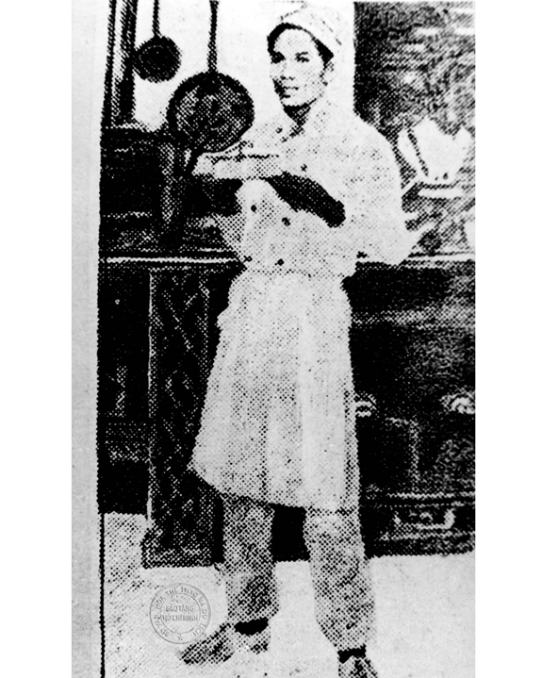
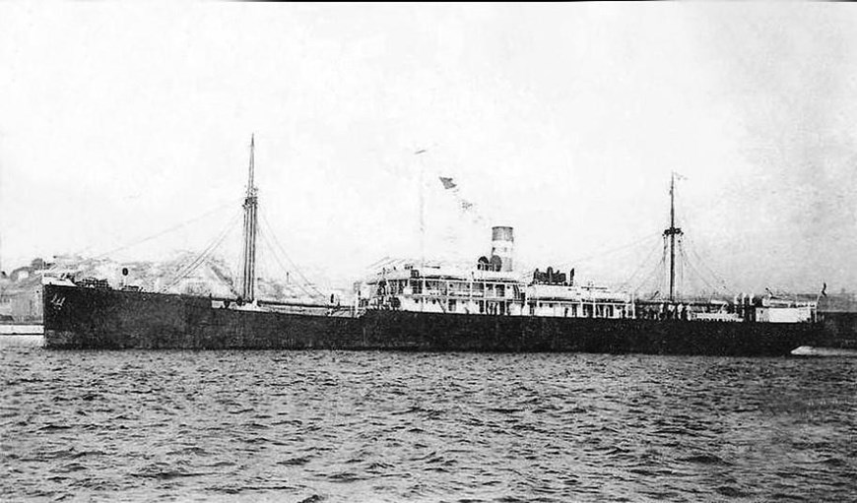
Những hình ảnh dưới đây đang nói về sự kiện lịch sử nào
Bến cảng nhà Rồng
Con tàu Latouche-Tréville
Ngày 5/6/1911 Nguyễn Ái Quốc ra đi tìm đường cứu nước

Slide 3
BÀI 6
HOẠT ĐỘNG CỦA NGUYỄN ÁI QUỐC VÀ SỰ THÀNH LẬP ĐẢNG CỘNG SẢN VIỆT NAM (TIẾT 1)

Slide 4
BÀI 6: HOẠT ĐỘNG CỦA NGUYỄN ÁI QUỐC VÀ SỰ THÀNH LẬP ĐẢNG CỘNG SẢN VIỆT NAM
1. Hoạt động của Nguyễn Ái Quốc từ năm 1918 đến năm 1930

Slide 5
HOẠT ĐỘNG CỦA NGUYỄN ÁI QUỐC TẠI PHÁP
1919
Hoàn thành phiếu học tập
Hoạt động tiêu biểu | Ý nghĩa
1920
1921
1922

Slide 6
HOẠT ĐỘNG CỦA NGUYỄN ÁI QUỐC TẠI PHÁP
1919
Hoạt động tiêu biểu | Ý nghĩa
- Năm 1919: gửi đến Hội nghị Véc-xai bản yêu sách của nhân dân An Nam; tham gia hoạt động trong Đảng Xã hội Pháp.
- 7/1920: Đọc Sơ thảo lần thứ nhất những Luận cương về vấn đề dân tộc và vấn đề thuộc địa của Lê-nin. - 12/1920: tham dự Đại hội Tua, bỏ phiếu tán thành Đảng Xã hội Pháp gia nhập Quốc tế Cộng sản.
- Năm 1921: tham gia sáng lập Hội Liên hiệp thuộc địa.
Năm 1922: Làm chủ nhiệm kiêm chủ bút báo Nguời cùng khổ.
- Luận cương của Lê-nin đã giúp Nguyễn Ái Quốc tìm thấy con đường cứu nước - con đường cách mạng vô sản.
- Đánh dấu bước ngoặt trong hoạt động cách mạng của Người từ chủ nghĩa yêu nước đến với chủ nghĩa Mác-Lênin đi theo con đường cách mạng vô sản.
1920
1921
1922

Slide 7
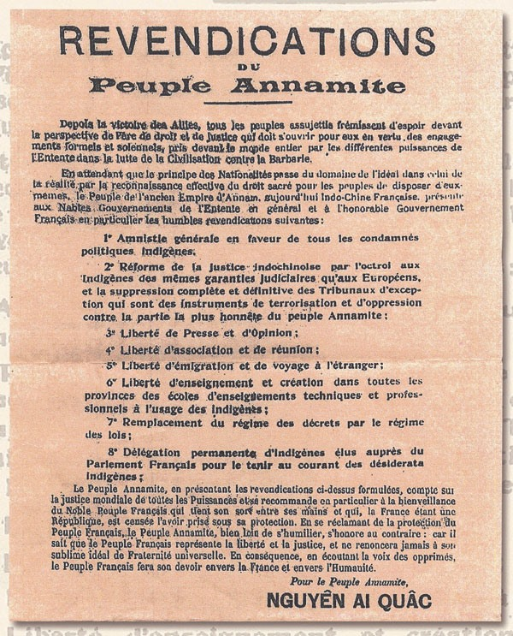
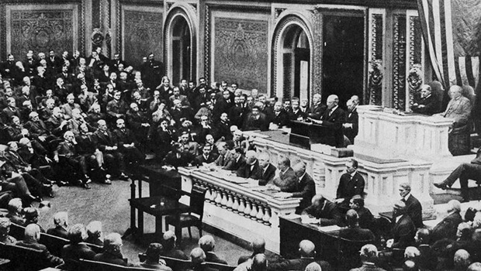
“Bản yêu sách 8 điểm”
Hội nghị Vec-xai

Slide 8
Nội dung “Yêu sách của nhân dân An Nam”
1. Tổng ân xá cho tất cả những người bản xứ bị án tù chính trị;
2. Cải cách nền pháp lý ở Đông Dương bằng cách cho người bản xứ cũng được quyền hưởng những đảm bảo về mặt pháp luật như người Âu châu; xóa bỏ hoàn toàn các toà án đặc biệt dùng làm công cụ để khủng bố và áp bức bộ phận trung thực nhất trong nhân dân An Nam;
3. Tự do báo chí và tự do ngôn luận;
4. Tự do lập hội và hội họp;
5. Tự do cư trú ở nước ngoài và tự do xuất dương;
6. Tự do học tập, thành lập các trường kỹ thuật và chuyên nghiệp ở tất cả các tỉnh cho người bản xứ;
7. Thay thế chế độ ra các sắc lệnh bằng chế độ ra các đạo luật;
8. Đoàn đại biểu thường trực của nguời bản xứ, do người bản xứ bầu ra, tại Nghị viện Pháp để giúp cho Nghị viện biết được những nguyện vọng của người bản xứ.

Slide 9
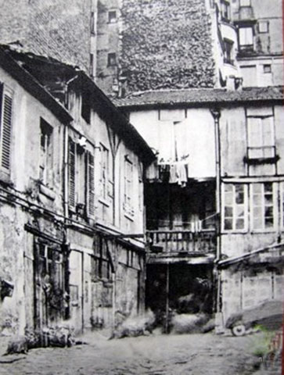
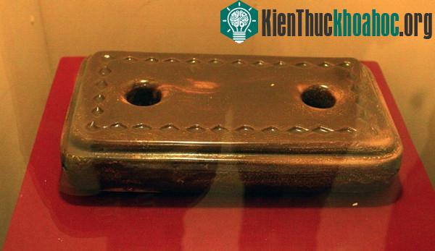
Viên gạch kỷ vật gắn liền với một phần cuộc đời Bác Hồ kính yêu
Nhà số 9 ngõ Côngpoanh, quận 17, Paris (Pháp), nơi Nguyễn Ái Quốc đã ở từ 1921 đến 1923.

Slide 10
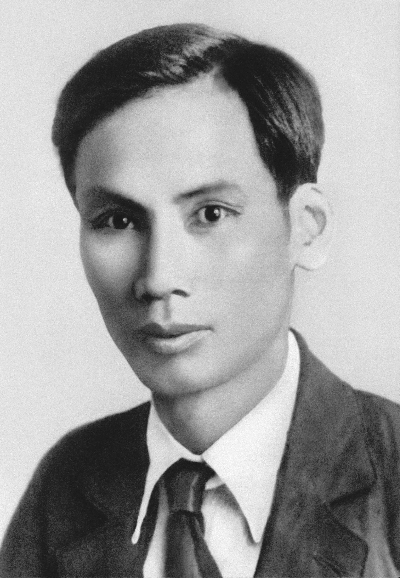
“Trong Luận cương ấy, có những chữ chính trị khó hiểu. Nhưng cứ đọc đi đọc lại nhiều lần, cuối cùng tôi cũng hiểu được phần chính. Luận cương của Lênin làm cho tôi rất cảm động, phấn khởi, sáng tỏ, tin tưởng biết bao. Tôi vui mừng đến phát khóc lên. Ngồi một mình trong buồng mà tôi nói to lên như đang nói trước quần chúng đông đảo: “Hỡi đồng bào bị đọa đầy đau khổ. Đây là cái cần thiết cho chúng ta, đây là con đường giải phóng chúng ta!”
Hình ảnh Nguyễn Ái Quốc ở Pháp

Slide 11
Con đường cứu nước của Nguyễn Ái Quốc có gì mới và khác với lớp người đi trước?

Slide 12
Bảng so sánh con đường cứu nước của Nguyễn Ái Quốc và các bậc tiền bối trước đó
Nội dung
Các bậc tiền bối
Nguyễn Ái Quốc
Phương Đông
Phương Tây
Hướng đi
Lực lượng đánh thực dân Pháp giành độc lập dân tộc
Dựa vào lực lượng bên ngoài để đánh Pháp
Phát huy sức mạnh dân tộc để tự phá bỏ xiềng xích nô lệ
Lựa chọn con đường cứu nước theo khuynh hướng vô sản. Đưa Việt Nam theo con đường XHCN
Theo con đường cách mạng
Đi theo khuynh hướng dân chủ tư sản. Đưa Việt Nam theo con đường TBCN

Slide 13
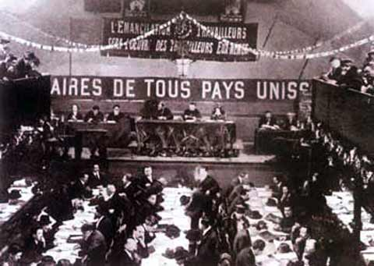
Toàn cảnh Đại hội đại biểu toàn quốc lần thứ XVIII Đảng Xã hội Pháp ở thành phố Tua, tháng 12/1920.

Slide 14
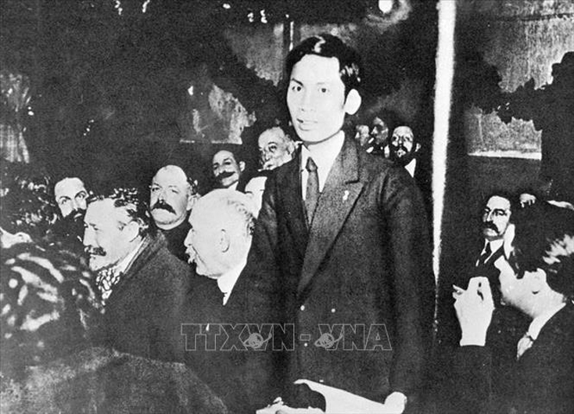
Tháng 12-1920, Nguyễn Ái Quốc tham dự Đại hội lần thứ 18 Đảng Xã hội Pháp ở thành phố Tours với tư cách đại biểu Đông Dương đã bỏ phiếu tán thành việc gia nhập quốc tế thứ ba và tham gia sáng lập ĐCS Pháp.

Slide 15
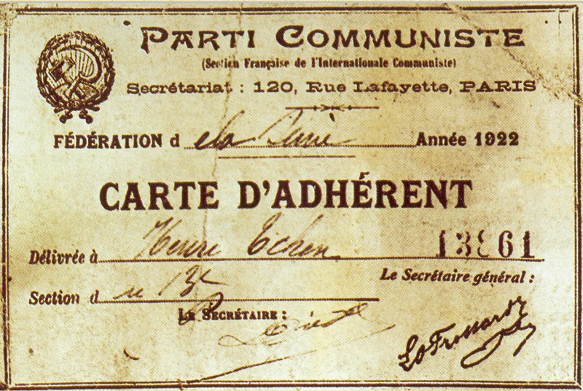
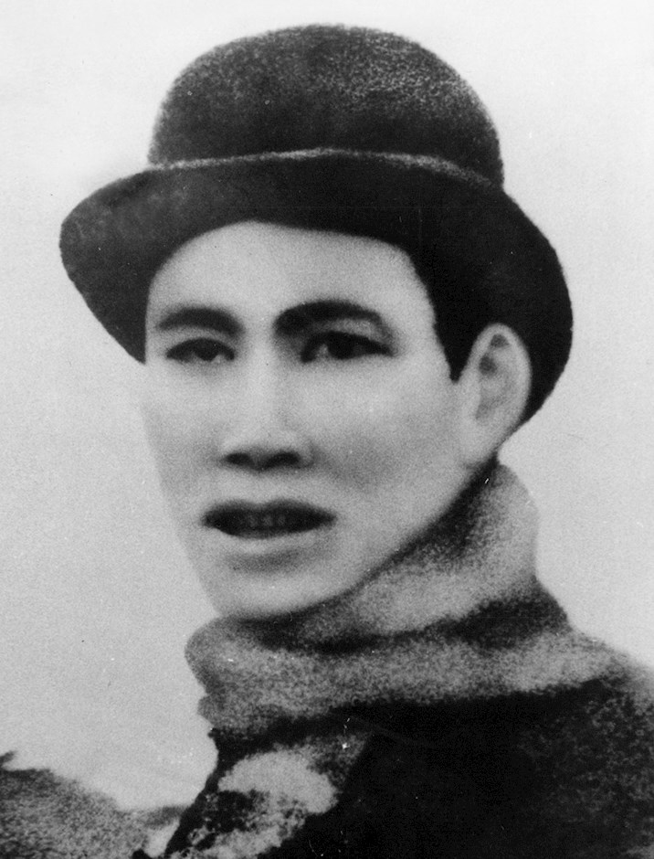
Thẻ đảng viên Đảng Cộng sản Pháp của đồng chí Nguyễn Ái Quốc.
Đồng chí Nguyễn Ái Quốc năm 1919 tại Paris.

Slide 16
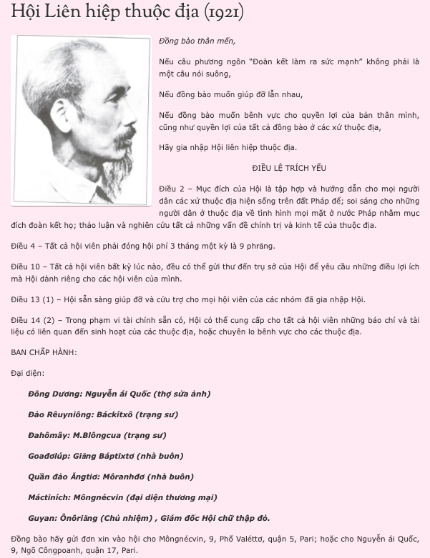

Slide 17
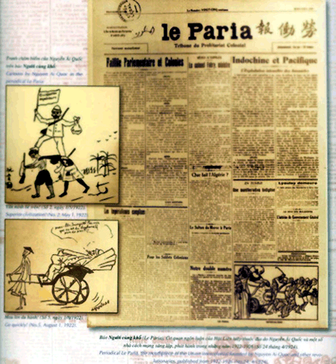
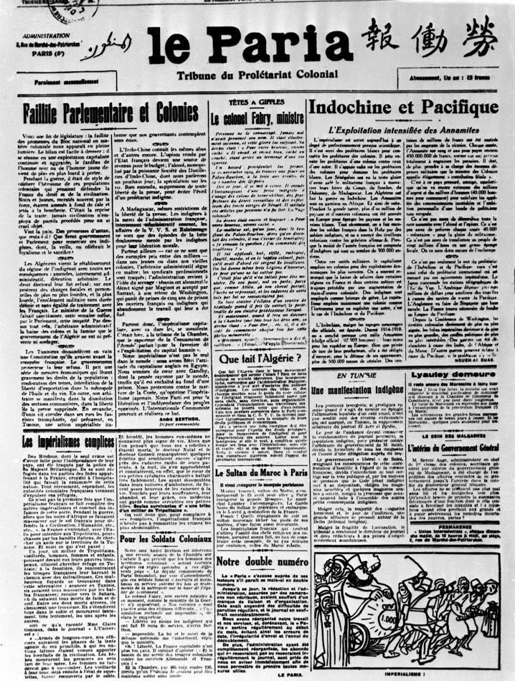
Báo Người cùng khổ và tranh châm biếm của báo do nhà cách mạng Nguyễn Ái Quốc vẽ.

Slide 18
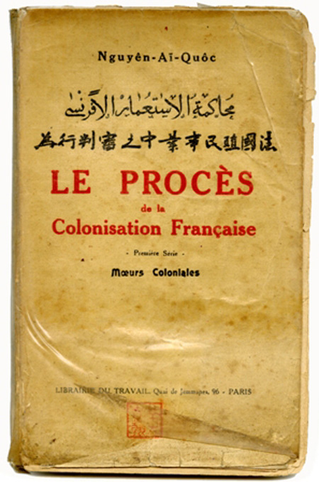

Slide 19
HOẠT ĐỘNG CỦA NGUYỄN ÁI QUỐC TẠI LIÊN XÔ
Hoàn thành phiếu học tập
Hoạt động tiêu biểu | Ý nghĩa
1923
1924

Slide 20
HOẠT ĐỘNG CỦA NGUYỄN ÁI QUỐC TẠI LIÊN XÔ
Hoạt động tiêu biểu | Ý nghĩa
- Tháng 10 – 1923: được bầu vào Hội đồng Quốc tế Nông dân.
- Tháng 6 – 1924: trình bày tham luận tại Đại hội lần thứ V của Quốc tế Cộng sản.
- Từ năm 1923 đến năm 1924: viết bài cho tạp chí Thư tín quốc tế, báo Sự thật...
1923
- Truyền bá chủ nghĩa Mác-Lênin về trong nước
1924

Slide 21
Hội nghị Quốc tế nông dân

Slide 22
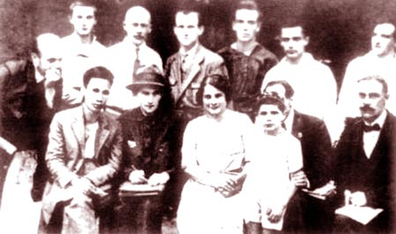
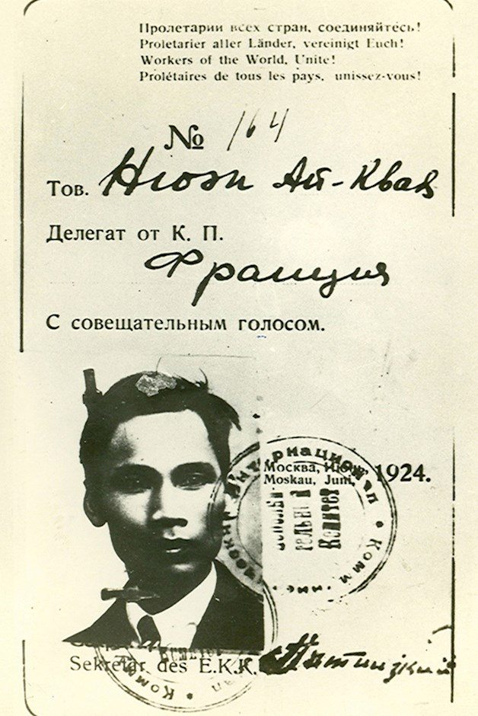
Nguyễn Ái Quốc tại Đại Hội Quốc Tế Cộng Sản lần V, 1924
Thẻ đại biểu tư vấn Đại hội V Quốc tế Cộng sản của đồng chí Nguyễn Ái Quốc năm 1924

Slide 23
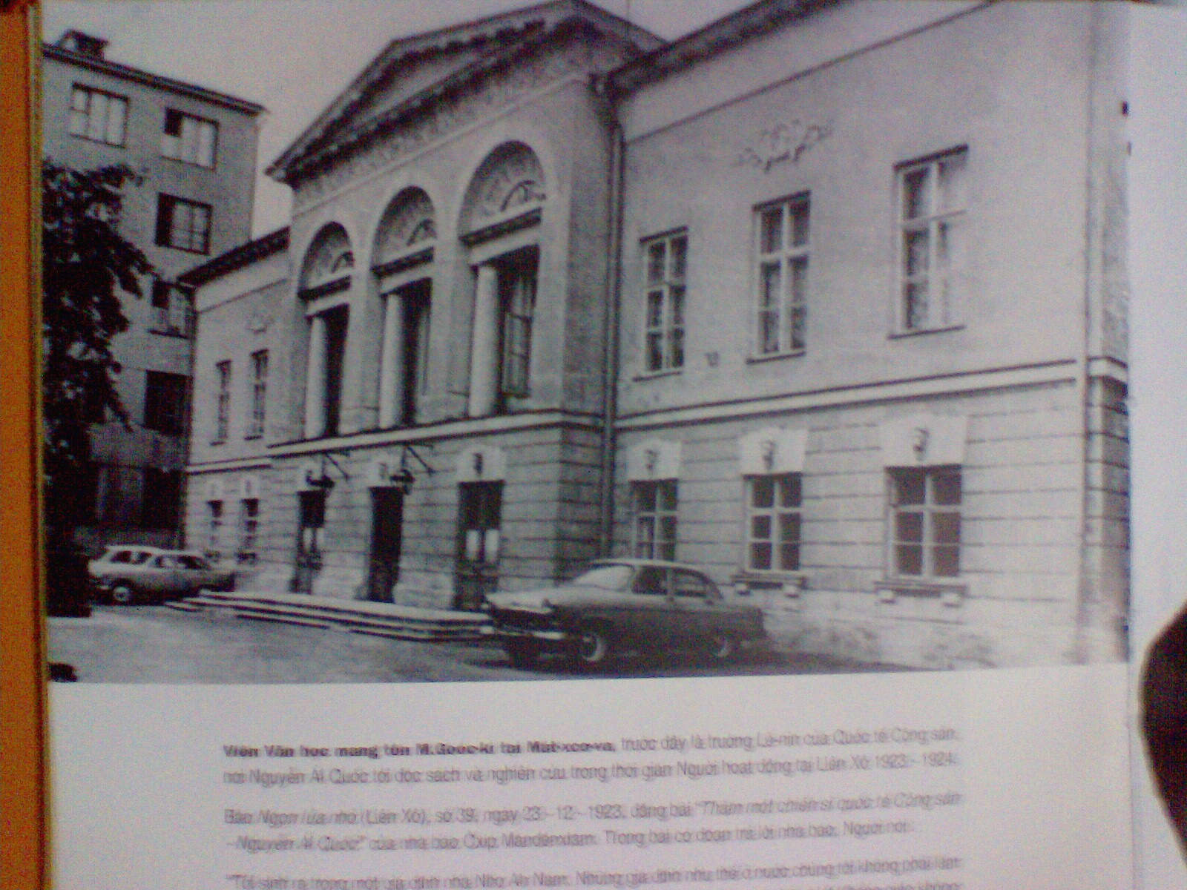
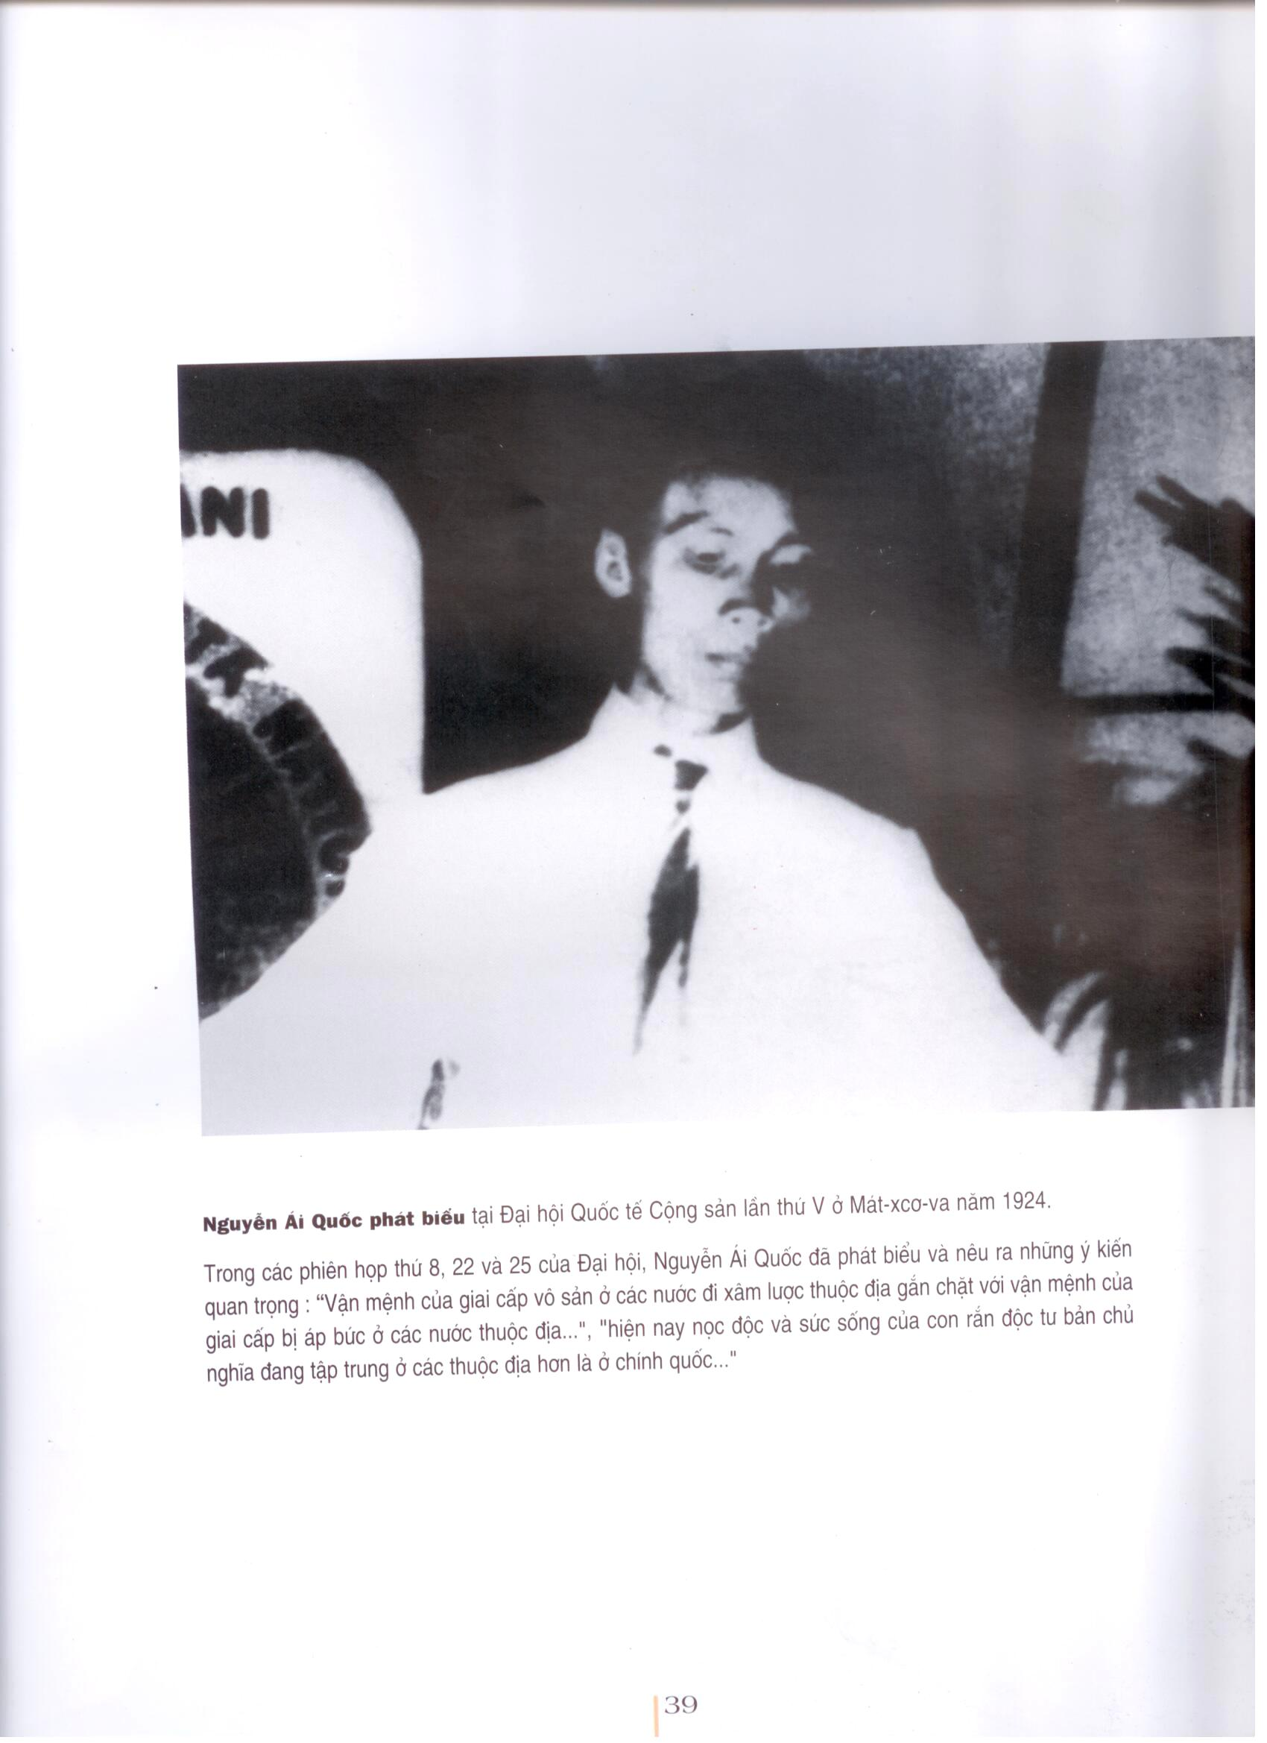
Nguyễn Ái Quốc phát biểu tại Đại Hội Quốc tế cộng sản lần thứ V
Viện văn học-nơi Bác đọc sách trong thời gian ở Liên Xô

Slide 24
HOẠT ĐỘNG CỦA NGUYỄN ÁI QUỐC TẠI TRUNG QUỐC
Hoàn thành phiếu học tập
Hoạt động tiêu biểu | Ý nghĩa
1925
1927
1930

Slide 25
HOẠT ĐỘNG CỦA NGUYỄN ÁI QUỐC TẠI TRUNG QUỐC
Hoạt động tiêu biểu | Ý nghĩa
- Tháng 6 – 1925: thành lập Hội Việt Nam Cách mạng Thanh niên; ra báo Thanh niên.
- Năm 1927: Xuất bản tác phẩm Đuờng Kách mệnh.
-Từ ngày 6/1 đến ngày 7/2/1930 tại Cửu Long (Hương Cảng): chủ trì Hội nghị thành lập Đảng Cộng sản Việt Nam.
1925
1927
- Nguyễn Ái Quốc đã chuẩn bị những điều kiện về tổ chức và chính trị cho việc thành lập chính Đảng vô sản ở Việt Nam
1930

Slide 26
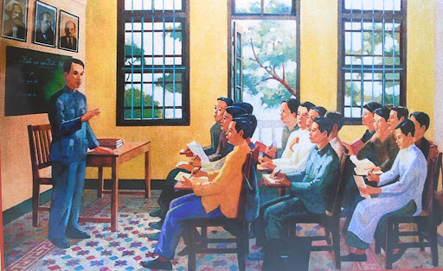
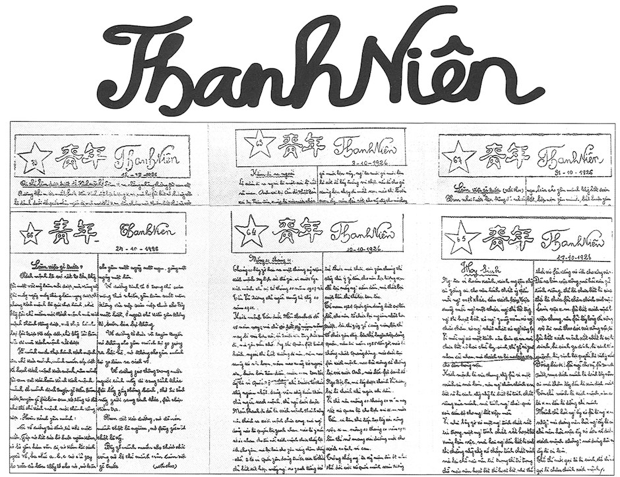
Báo Thanh niên – cơ quan ngôn luận của Việt Nam Thanh niên Cách mạng đồng chí Hội, số ra đầu tiên ngày 21/6/1925
Nguyễn Ái Quốc giảng bài tại lớp huấn luyện cán bộ cách mạng Việt Nam tại Quảng Châu, Trung Quốc.

Slide 27
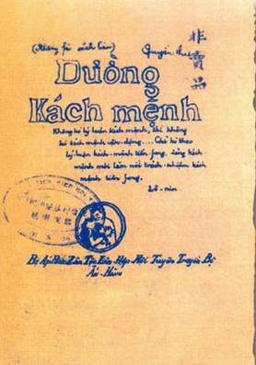
Tư cách một người kách mệnh
Tự mình phải:
Cần kiệm.
Hoà mà không tư.
Cả quyết sửa lỗi mình.
Cẩn thận mà không nhút nhát.
Hay hỏi.
Nhẫn nại (chịu khó).
Hay nghiên cứu, xem xét.
Vị công vong tư.
Không hiếu danh, không kiêu ngạo.
Nói thì phải làm.
Giữ chủ nghĩa cho vững.
Hy sinh.
Ít lòng tham muốn về vật chất.
Bí mật.
(trích sách Đường Kách mệnh)

Slide 28
Phong trào Vô sản hoá

Slide 29
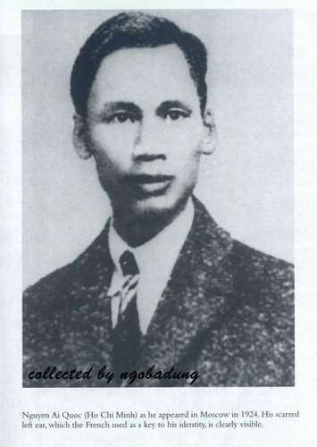
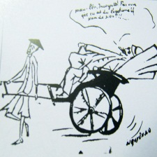
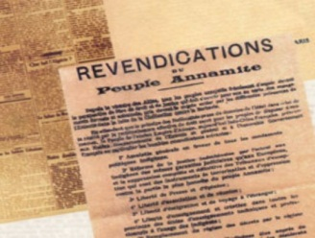
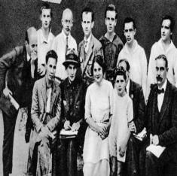
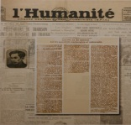
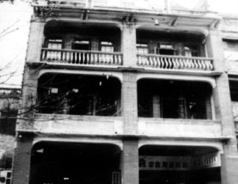
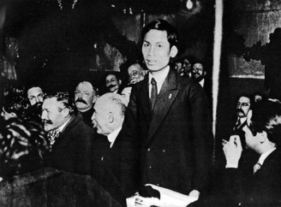
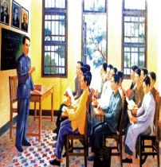
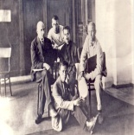
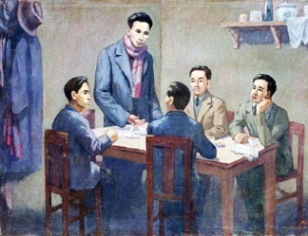
QUÁ TRÌNH HOẠT ĐỘNG CỦA NGUYỄN ÁI QUỐC
1919 - 1925
1919
1922 - 1925
Gia nhập và hoạt động trong
Đảng Xã hội Pháp.
Tham gia sáng lập báo Người cùng khổ , viết bài cho báo Nhân đạo, Đời sống công nhân, đặc biệt là Bản án chế độ thực dân Pháp.
18/6/1919
6/1923
Gửi tới hội nghị Versailles
“Bản yêu sách của nhân dân An Nam”
Đến Liên Xô dự Hội nghị Quốc tế nông dân (10/1923), Đại hội V QTCS (1924).
7/1920
11/11/1924
Đọc bản Luận cương về vấn đề dân tộc và thuộc địa của Lenin.
Về Quảng Châu (TQ) trực tiếp tuyên truyền, giáo dục lý luận, xây dựng tổ chức cách mạng giải phóng dân tộc.
25/12/1920
6/1925
Bỏ phiếu tán thành việc
gia nhập Quốc tế CS.
Thành lập Hội Việt Nam Cách mạng Thanh niên, trực tiếp đào tạo, huấn luyện đội ngũ cán bộ của Hội.
1921
Ý NGHĨA
Tham gia sáng lập
Hội Liên hiệp các dân tộc thuộc địa.
Tìm ra con đường cứu nước đúng đắn, chuẩn bị về tư tưởng, chính trị, tổ chức cho việc thành lập Đảng Cộng sản Việt Nam.

Slide 30
Vai trò của Nguyễn Ái quốc (1911 - 1925)
Công lao to lớn nhất của NAQ trong giai đoạn 1911- 1925 là gì?
Truyền bá chủ nghĩa Mác Lê nin
Tìm con đường cứu nước
Năm
1911
1917
1919
1920
1921
1923
1924
1925
Công lao to lớn nhất của NAQ trong giai đoạn 1911- 1925: Tìm ra con đường cứu nước đúng đắn: CMVS.

Slide 31
BÀI 6: HOẠT ĐỘNG CỦA NGUYỄN ÁI QUỐC VÀ SỰ THÀNH LẬP ĐẢNG CỘNG SẢN VIỆT NAM
1. Hoạt động của Nguyễn Ái Quốc từ năm 1918 đến năm 1930
Trong những năm 1918 - 1930 Nguyễn Ái Quốc đã có những hoạt động tích cực. Trong đó việc tìm ra con đường cứu nước là một trong những bước ngoặt lớn trong giai đoạn này.

Slide 32
Hành trình tìm con đường cứu nước

Slide 33
Bài 6
Luyện tập

Slide 34
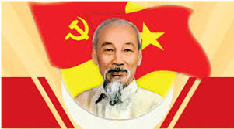

Slide 35
VẬN
DỤNG
Sưu tầm tư liệu từ sách, báo và internet, thiết kế sơ đồ tư duy hoặc inforgraphic giới thiệu những sự kiện chính trong hành trình tìm đường cứu nước, hoạt động cách mạng của Nguyễn Ái Quốc từ năm 1918 đến năm 1930.

Slide 36
Câu hỏi 1
Sự kiện nào đánh dấu việc Nguyễn Ái Quốc bước đầu tìm thấy con đường yêu nước đúng đắn?
Đọc sơ thảo lần thứ nhất những luận cương về vấn đề dân tộc và vấn đề thuộc địa của Lê-nin.

Slide 37
Câu hỏi 2:
Sự kiện nào đánh dấu bước ngoặt trong hoạt động cách mạng của Nguyễn Ái Quốc từ chủ nghĩa yêu nước đến chủ nghĩa Mác – Lê-nin?
Bỏ phiếu tán thành gia nhập Quốc tế thứ ba và tham gia sáng lập Đảng Cộng sản Pháp(12/1920).

Slide 38
Câu hỏi 3:
Cuốn sách Bản án chế độ thực dân Pháp được xuất bản vào thời gian nào?
Cuốn sách Bản án chế độ thực dân Pháp được xuất bản vào năm 1925 tại Pari.

Slide 39
Câu hỏi 4:
Sau khi về Quảng Châu, Nguyễn Ái Quốc đã làm gì để đào tạo cán bộ?
Nguyễn Ái Quốc đã trực tiếp mở các lớp huấn luyện chính trị để đào tạo một số thanh niên Việt Nam trở thành cán bộ cách mạng.

Slide 40
Câu hỏi 5:
Cuốn sách tập hợp các bài giảng của Nguyễn Ái Quốc tại các lớp đào tạo cán bộ ở Quảng Châu là:
Đường Kách mệnh.

Slide 41
Câu hỏi 6:
Hội Việt Nam Cách mạng Thanh niên được thành lập vào thời gian nào?
Tháng 6 – 1925

